Slide 1


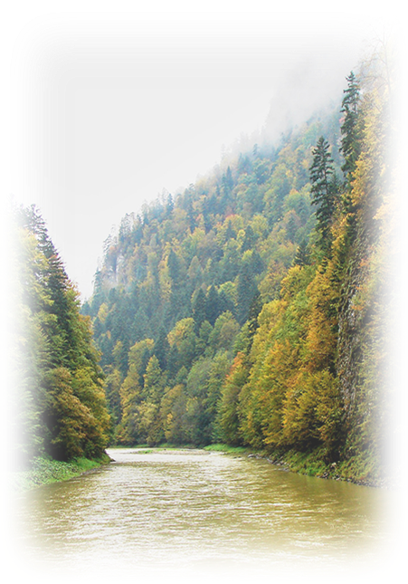


VER EL MUNDO CONMIGO
SALVA LA TIERRA
ESLOVAQUIA / POLONIA
Pieniny
Pieniny
06
Tommy55
2016

Slide 2
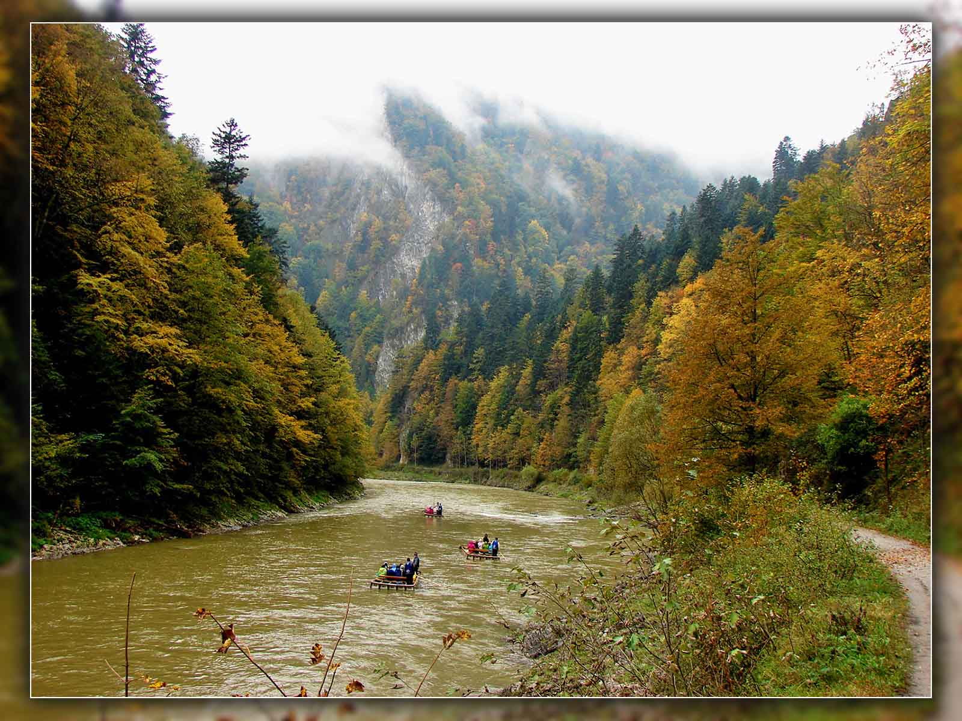
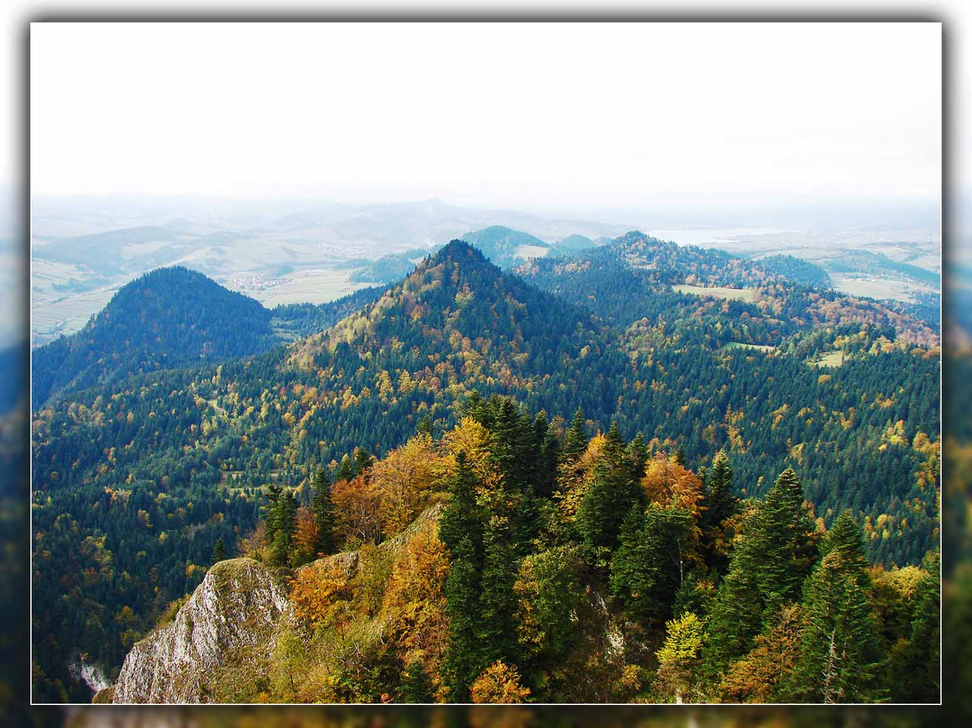
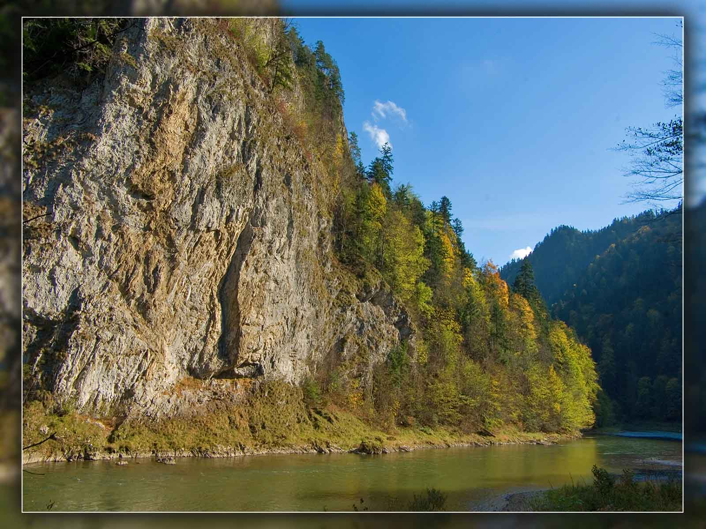
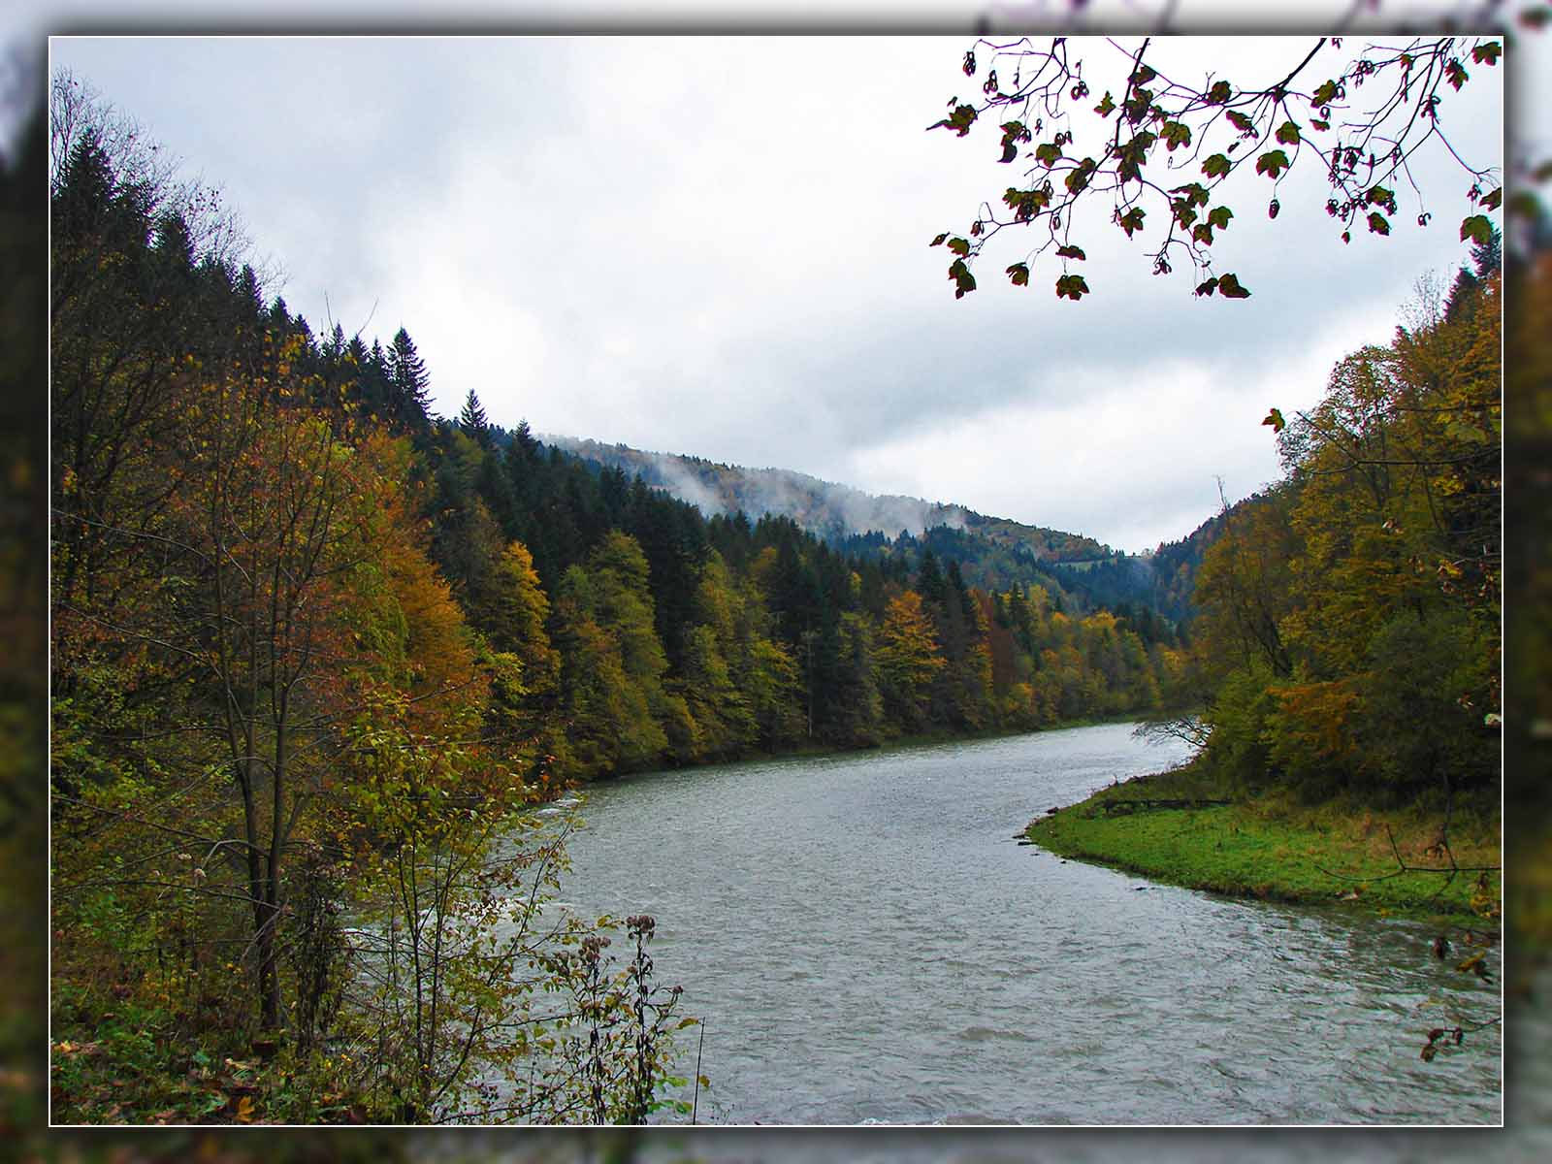
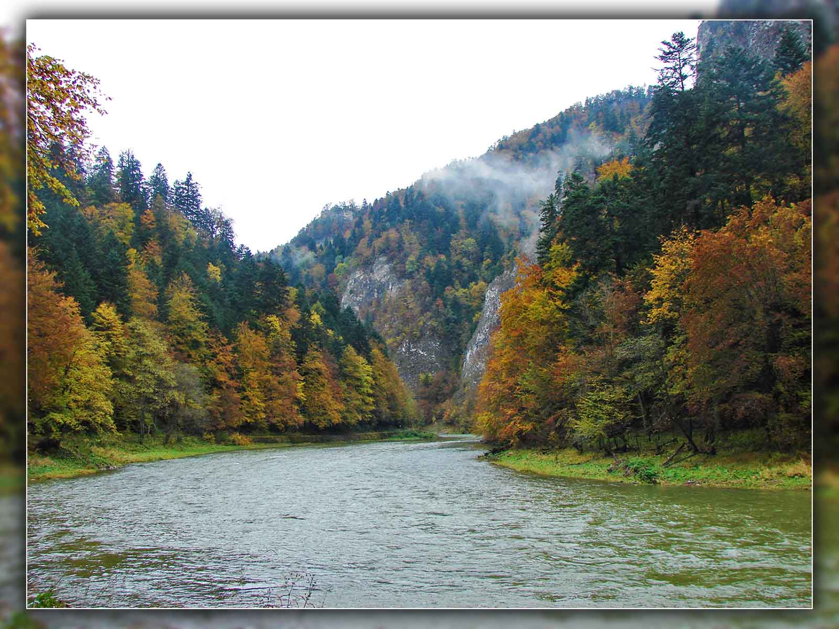
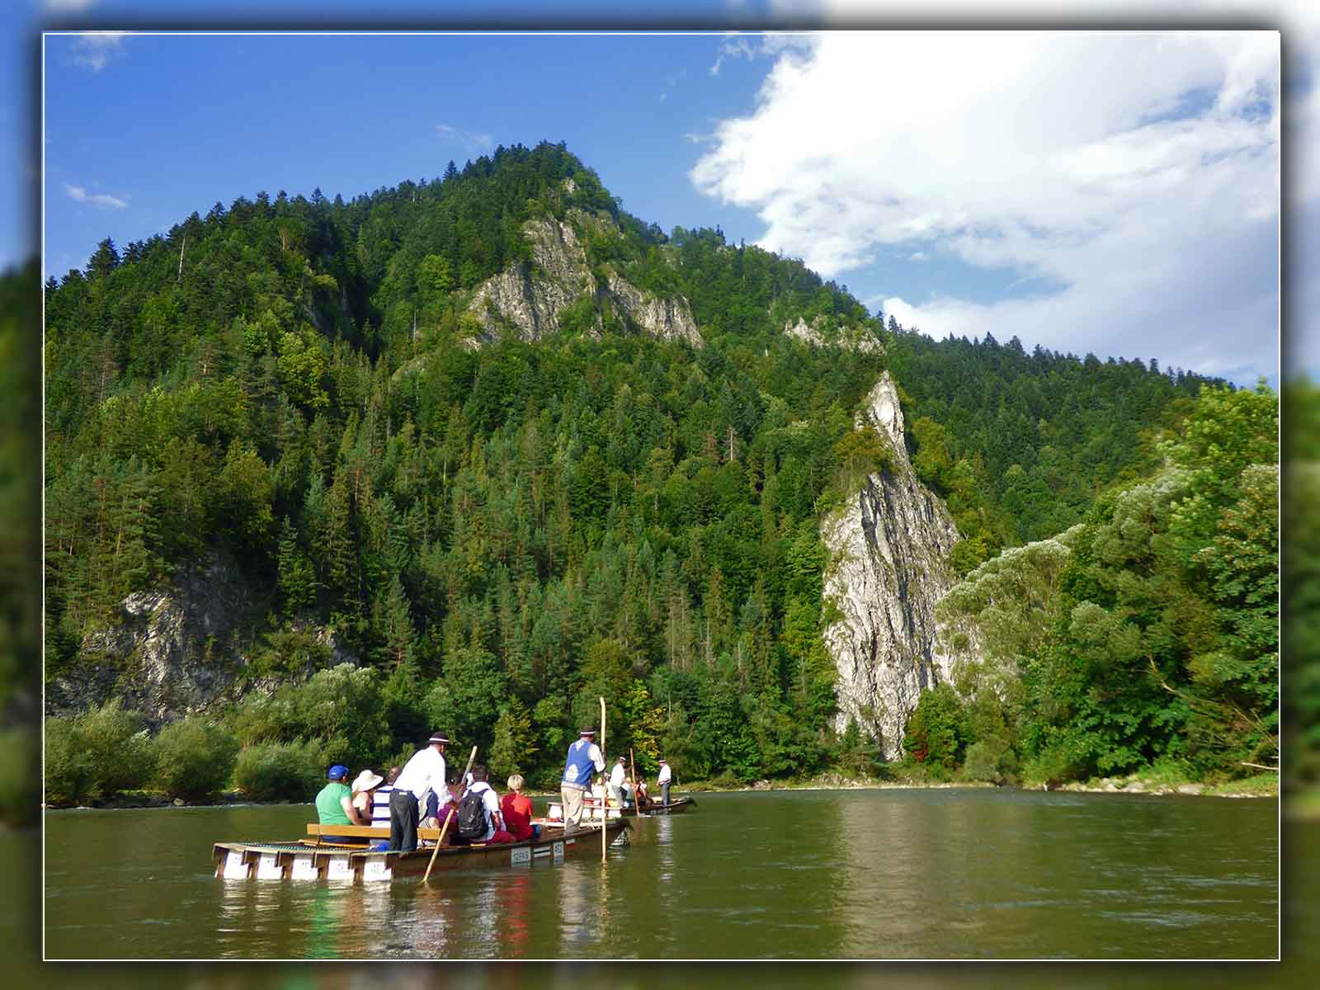
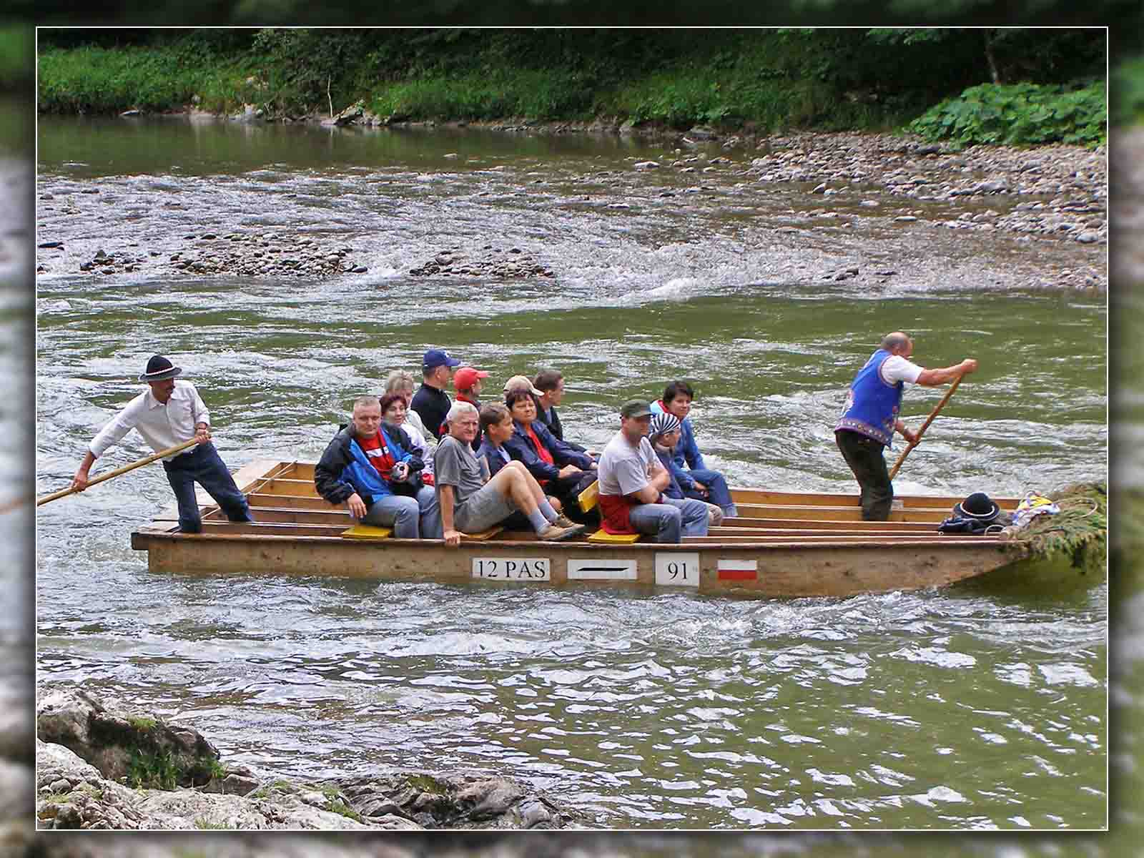
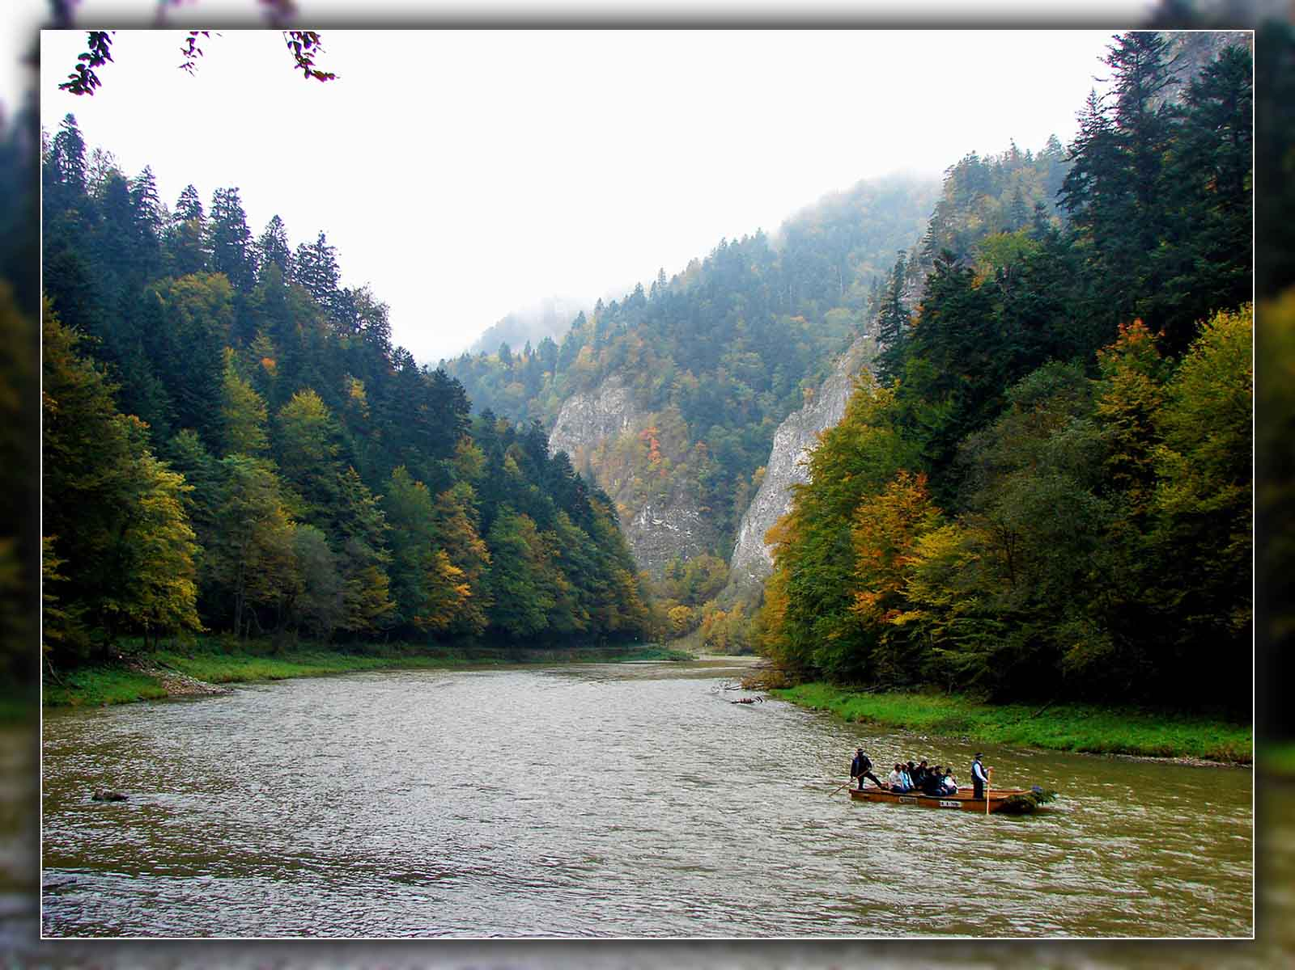
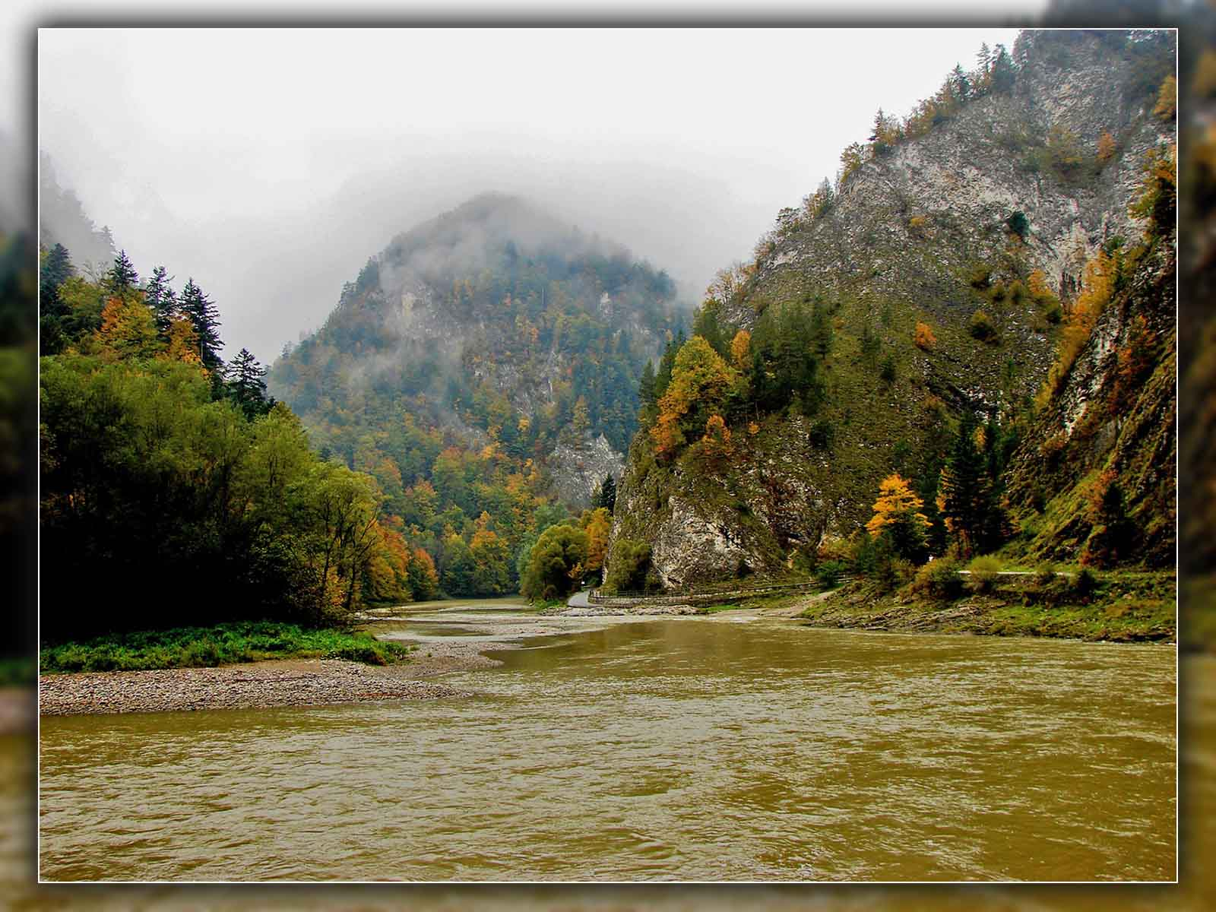
Krzystof G
Janusz Madejski
Krzystof G
Krzystof G
Damian Entewistle
Steve
Krzystof G
Krzystof G
Krzystof G

Slide 3
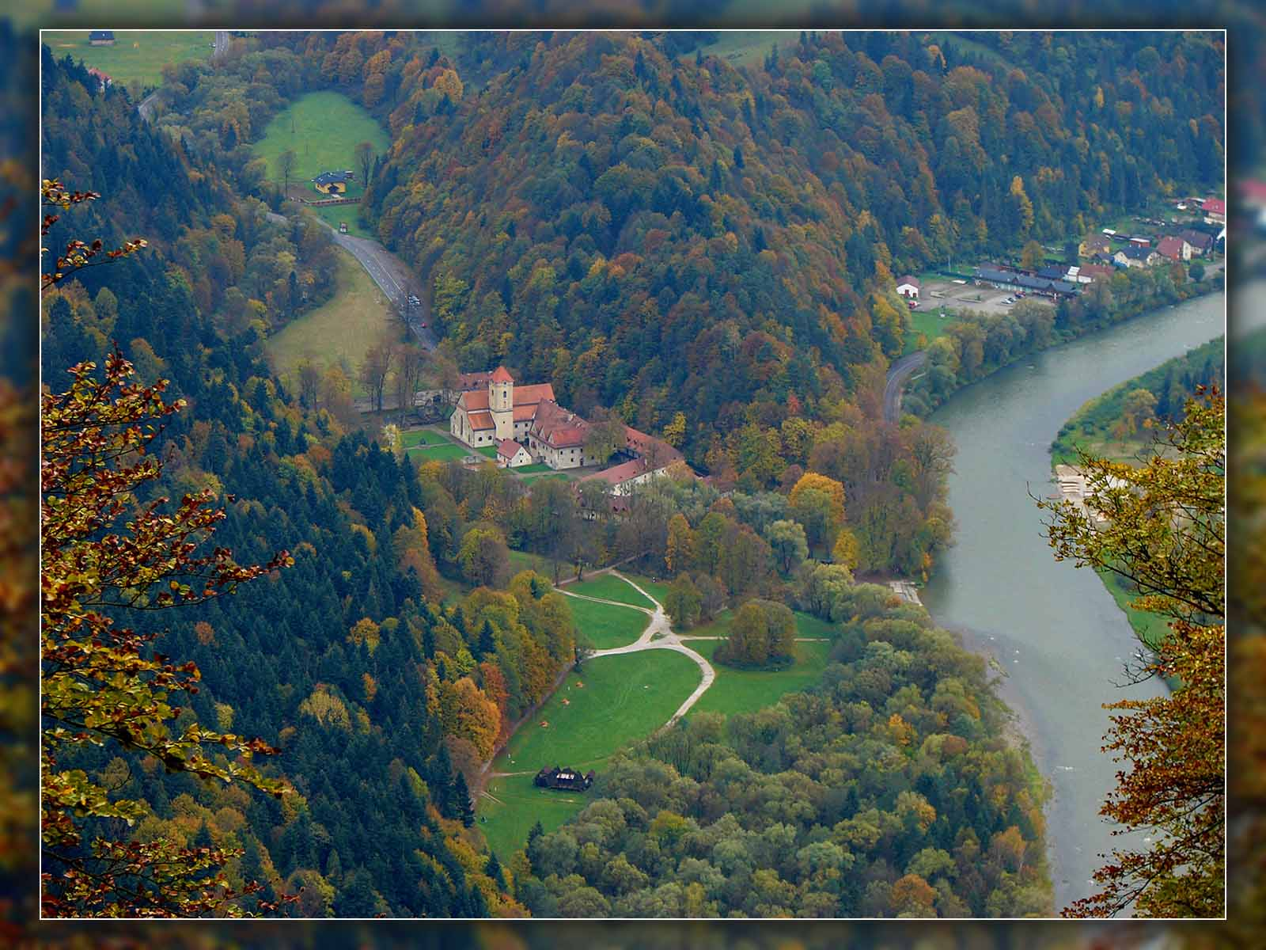
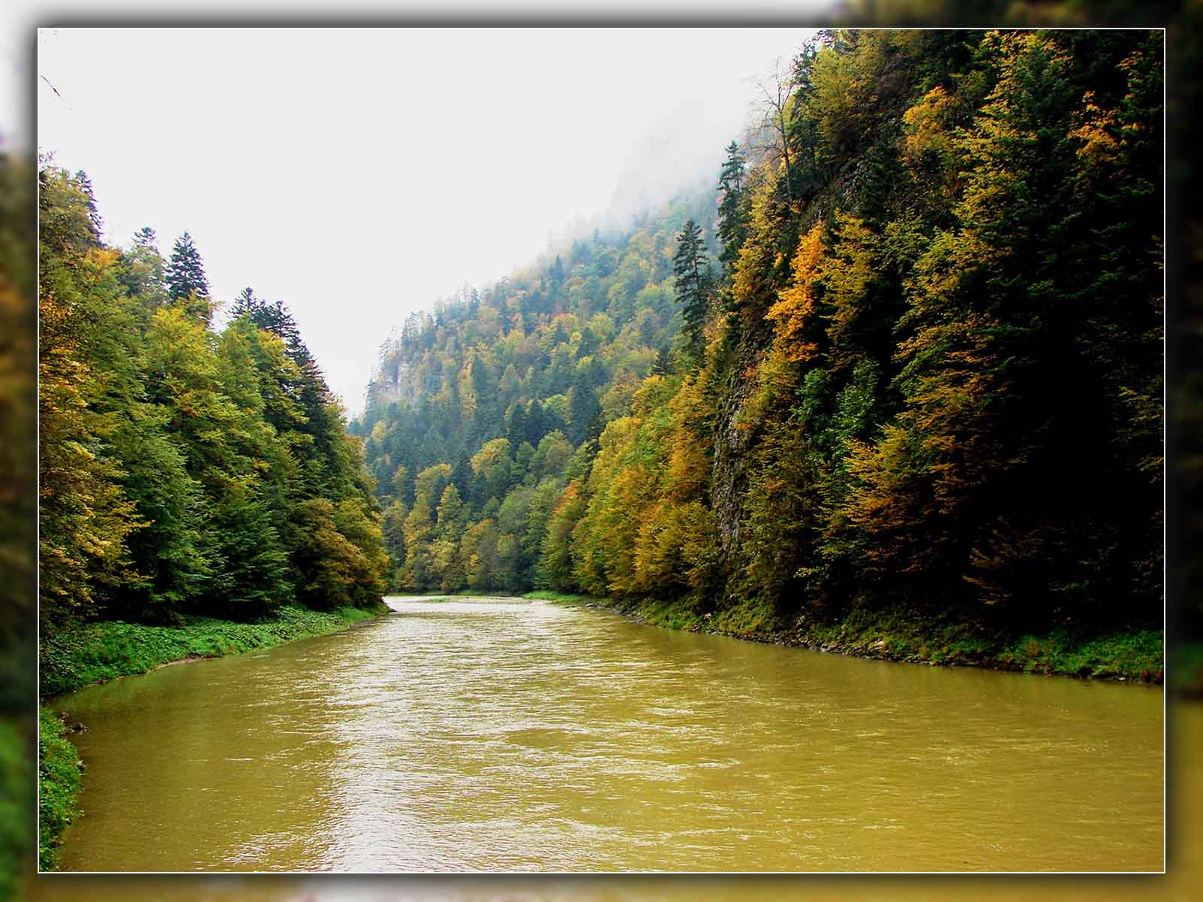
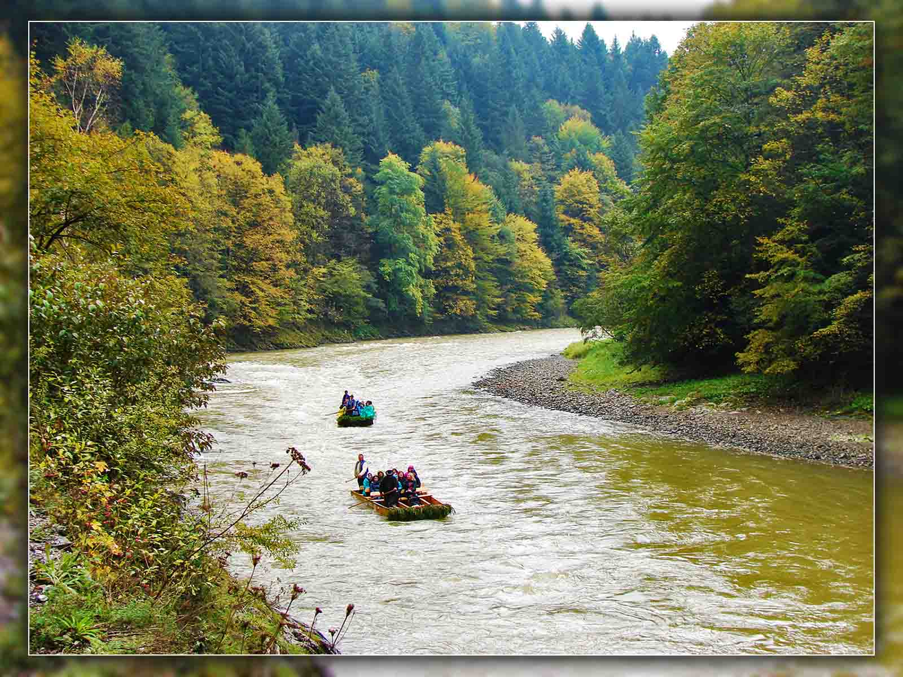
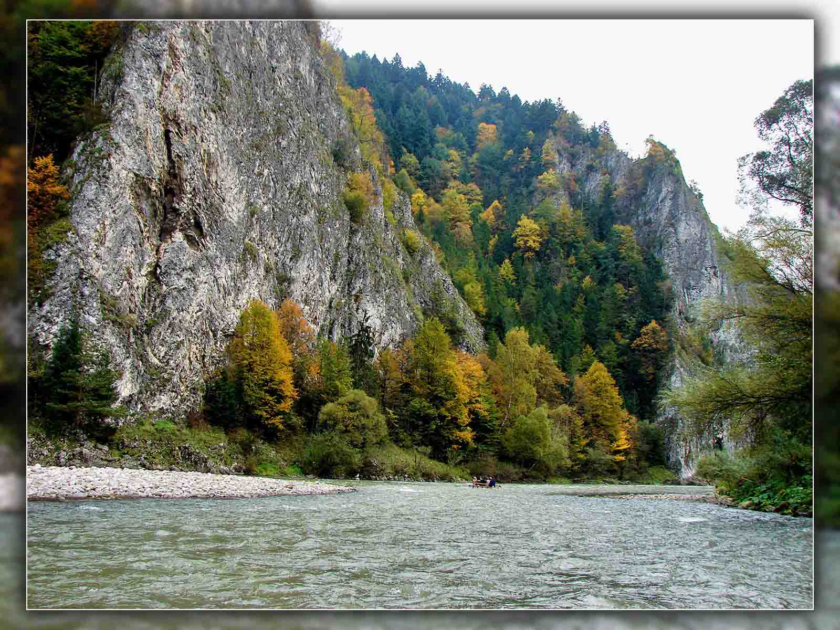
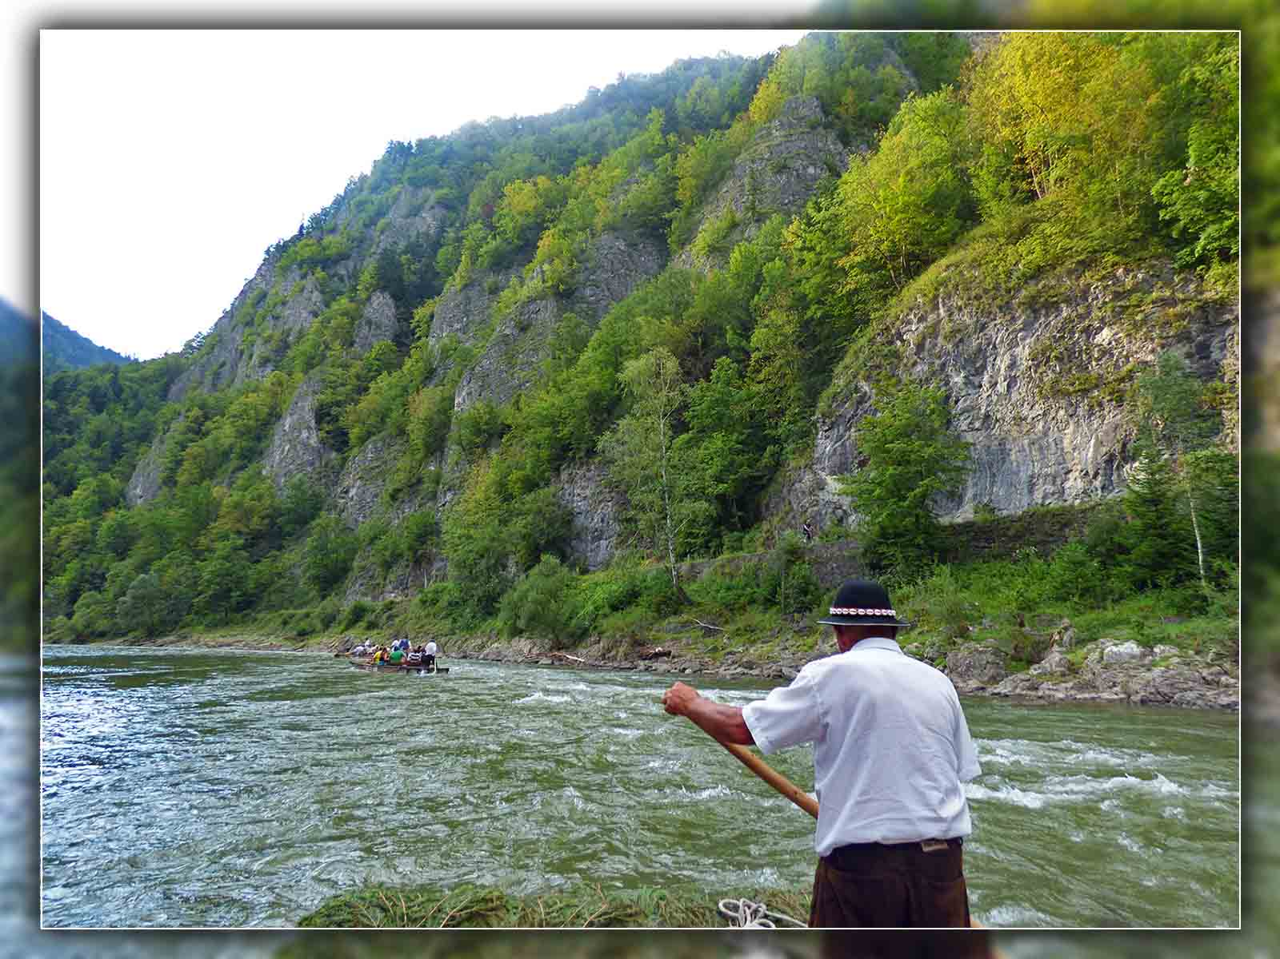
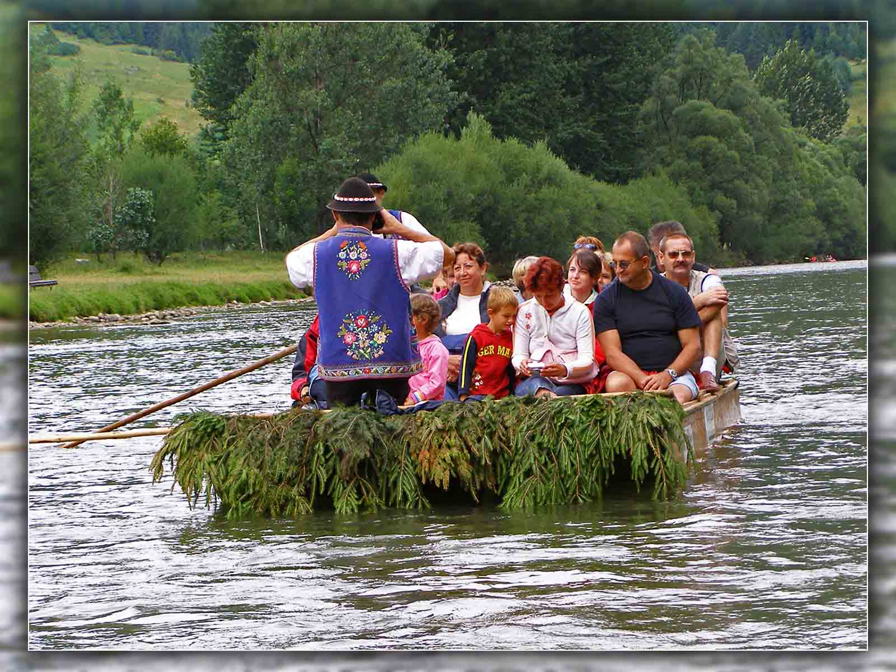
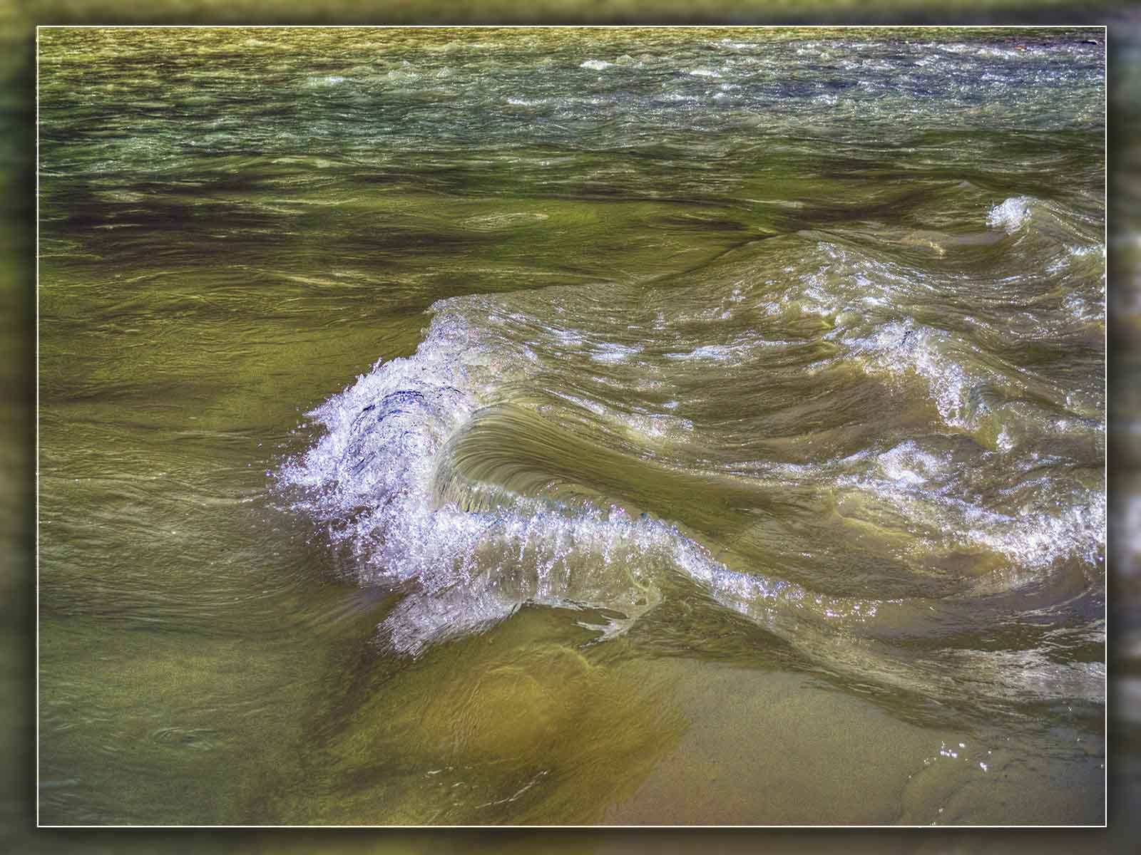
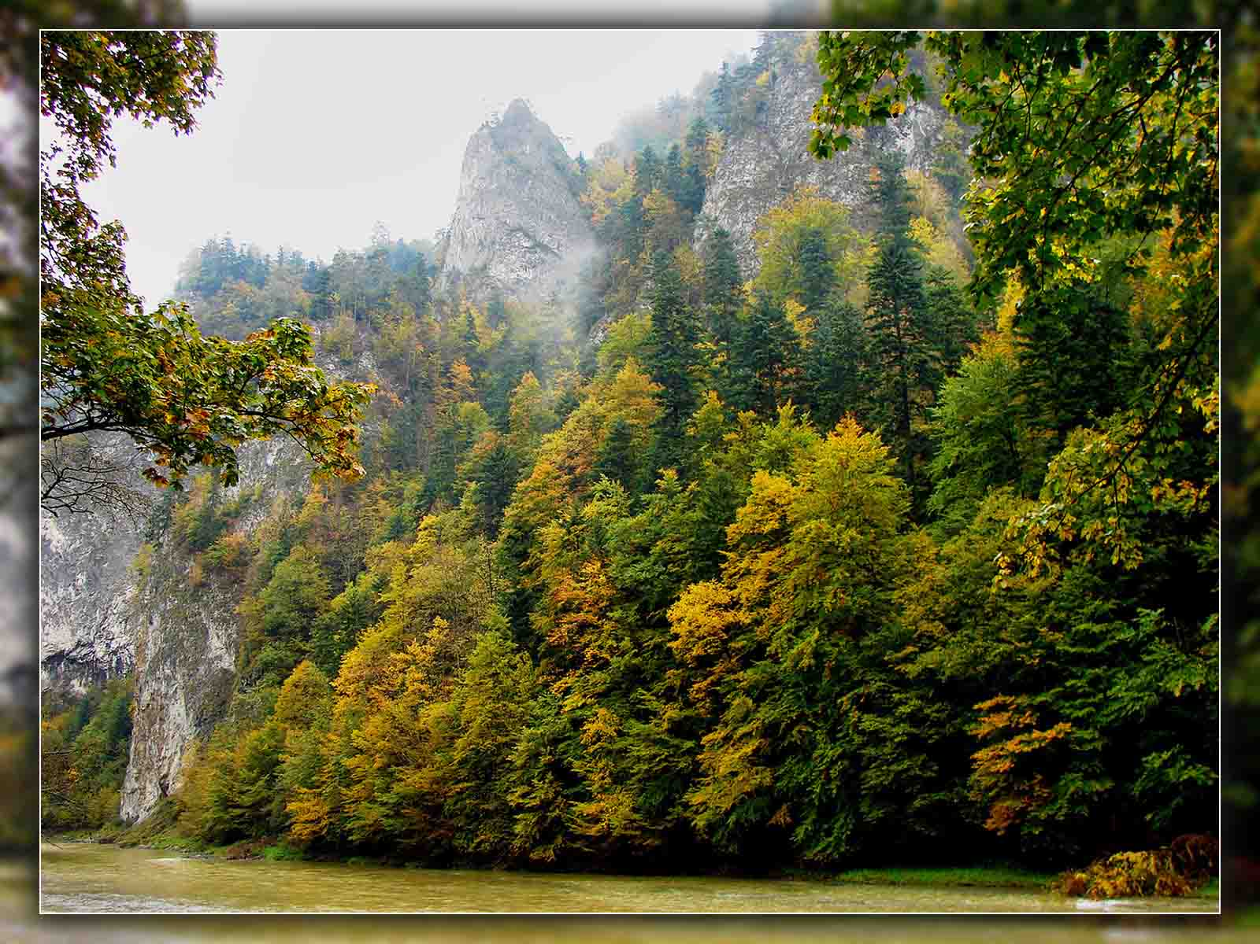
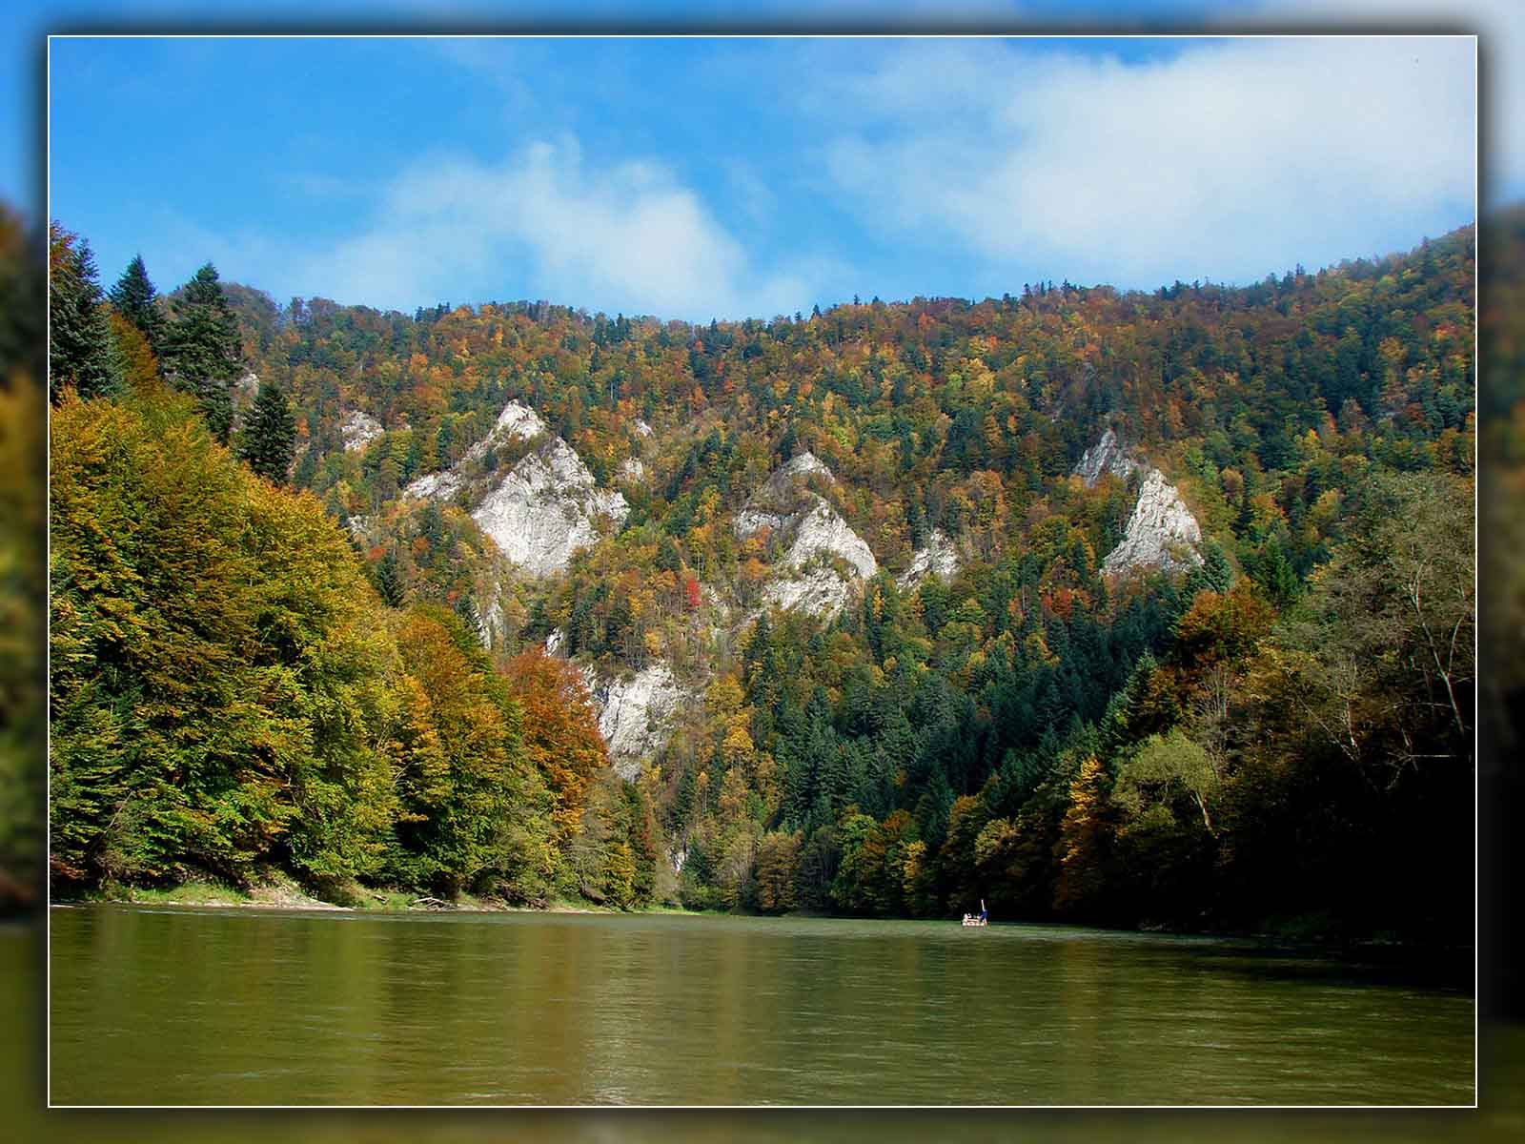
Krzystof G
Krzystof G
Krzystof G
Krzystof G
Damian Entewistle
Steve
Marie Jiroušek
Krzystof G
Krzystof G

Slide 4
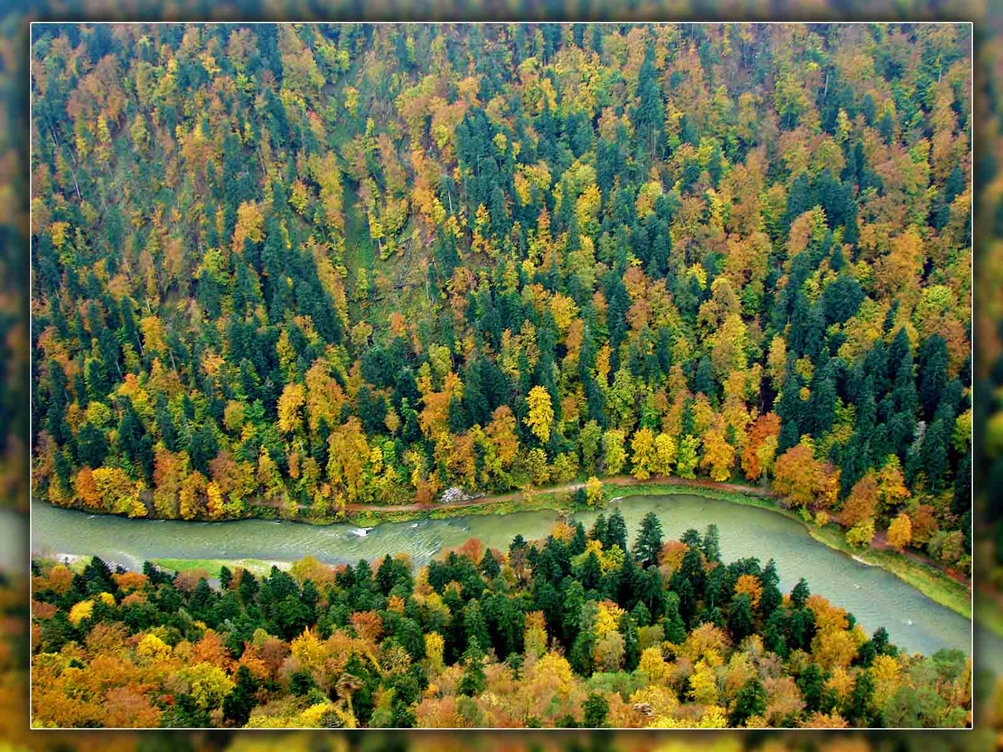
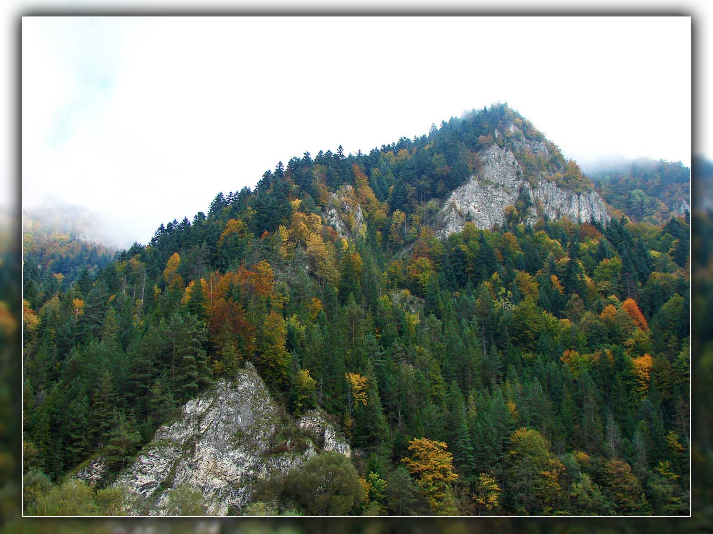
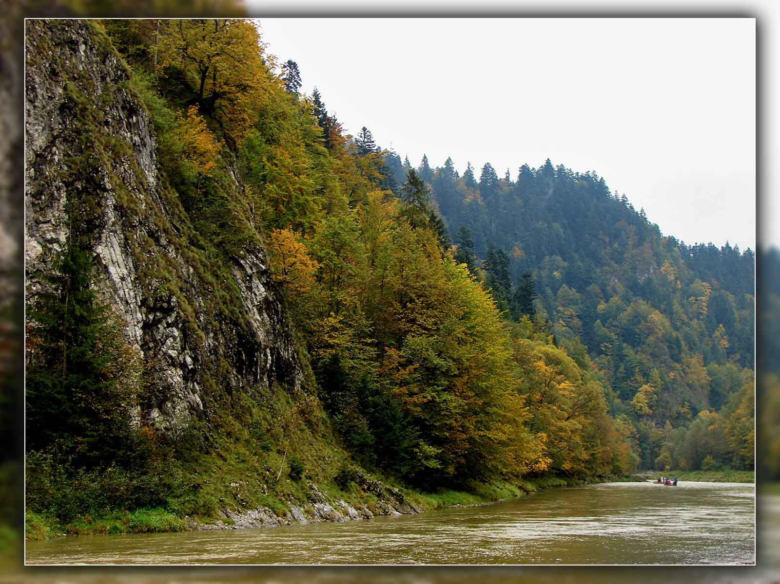
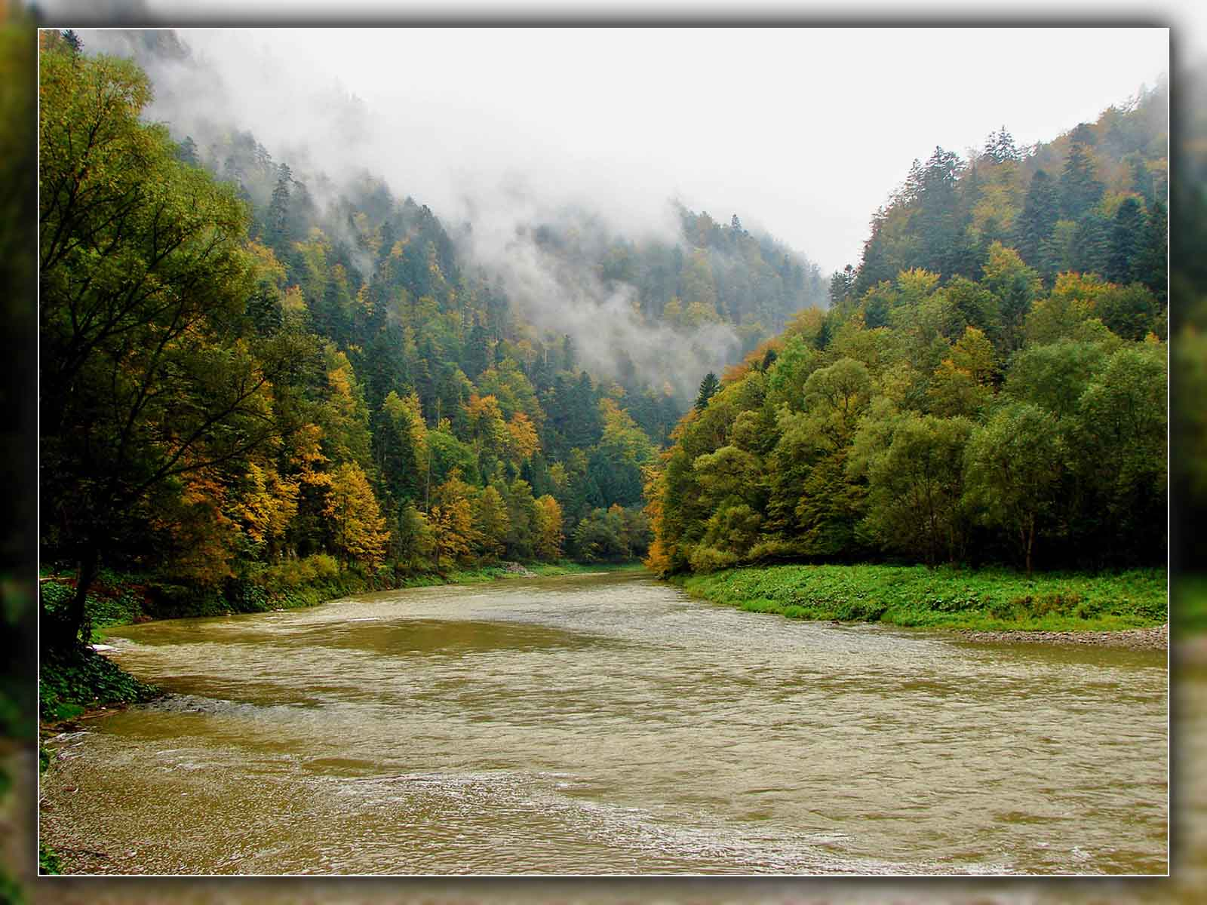
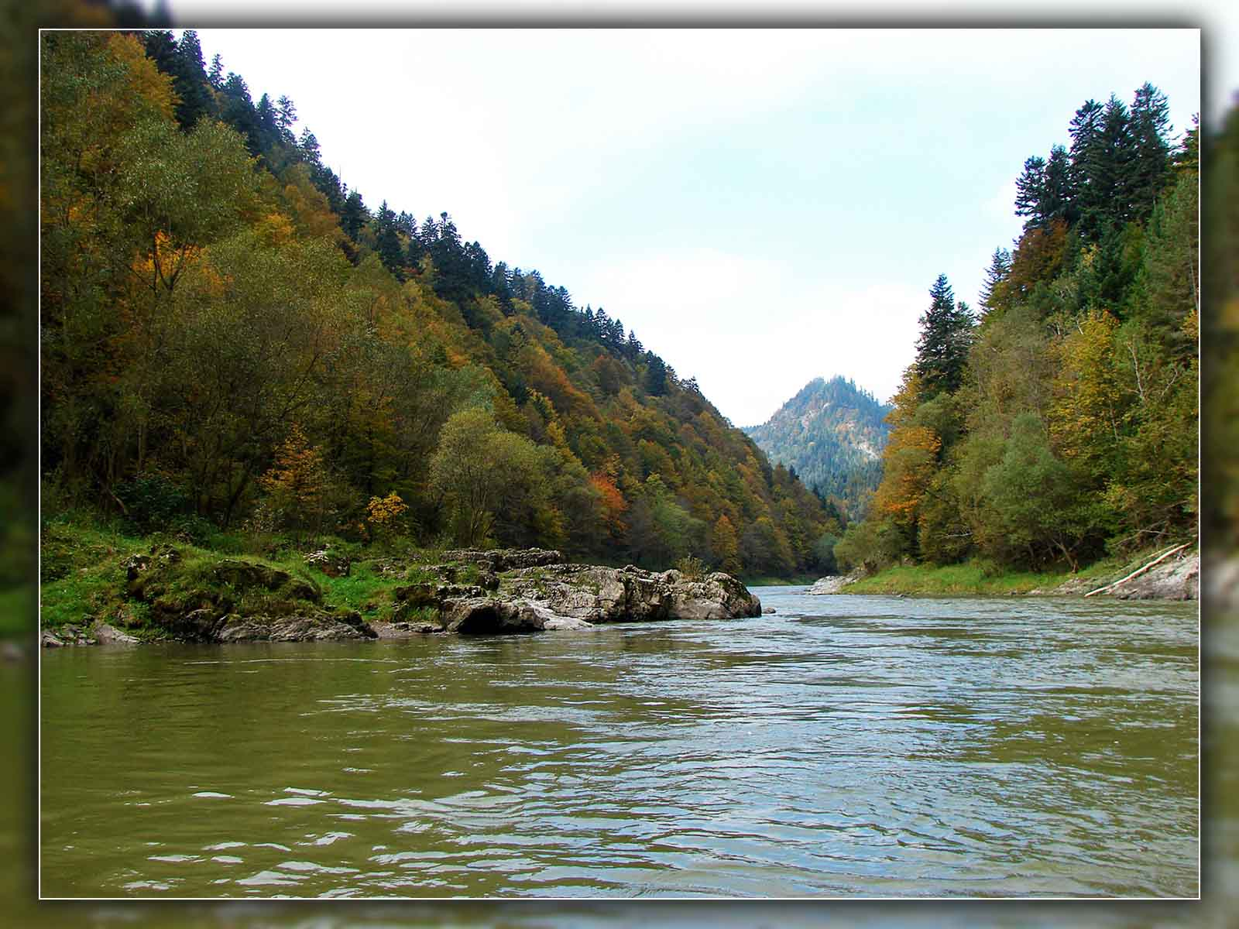
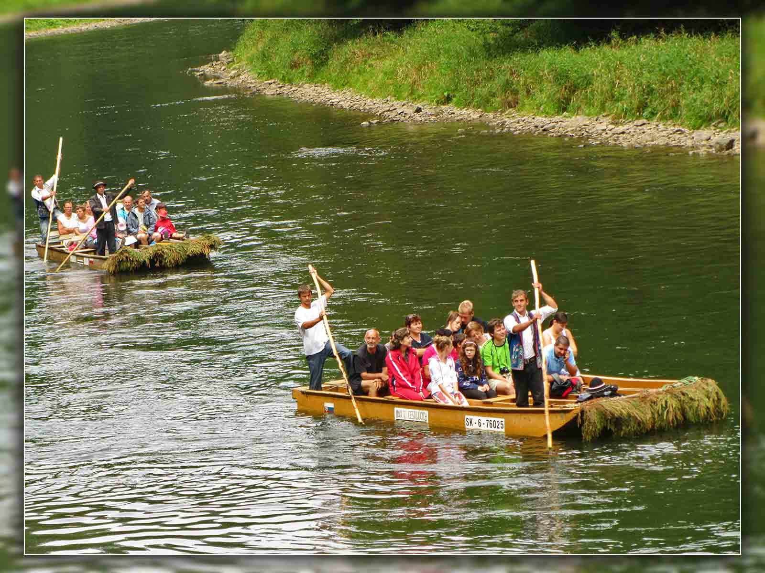
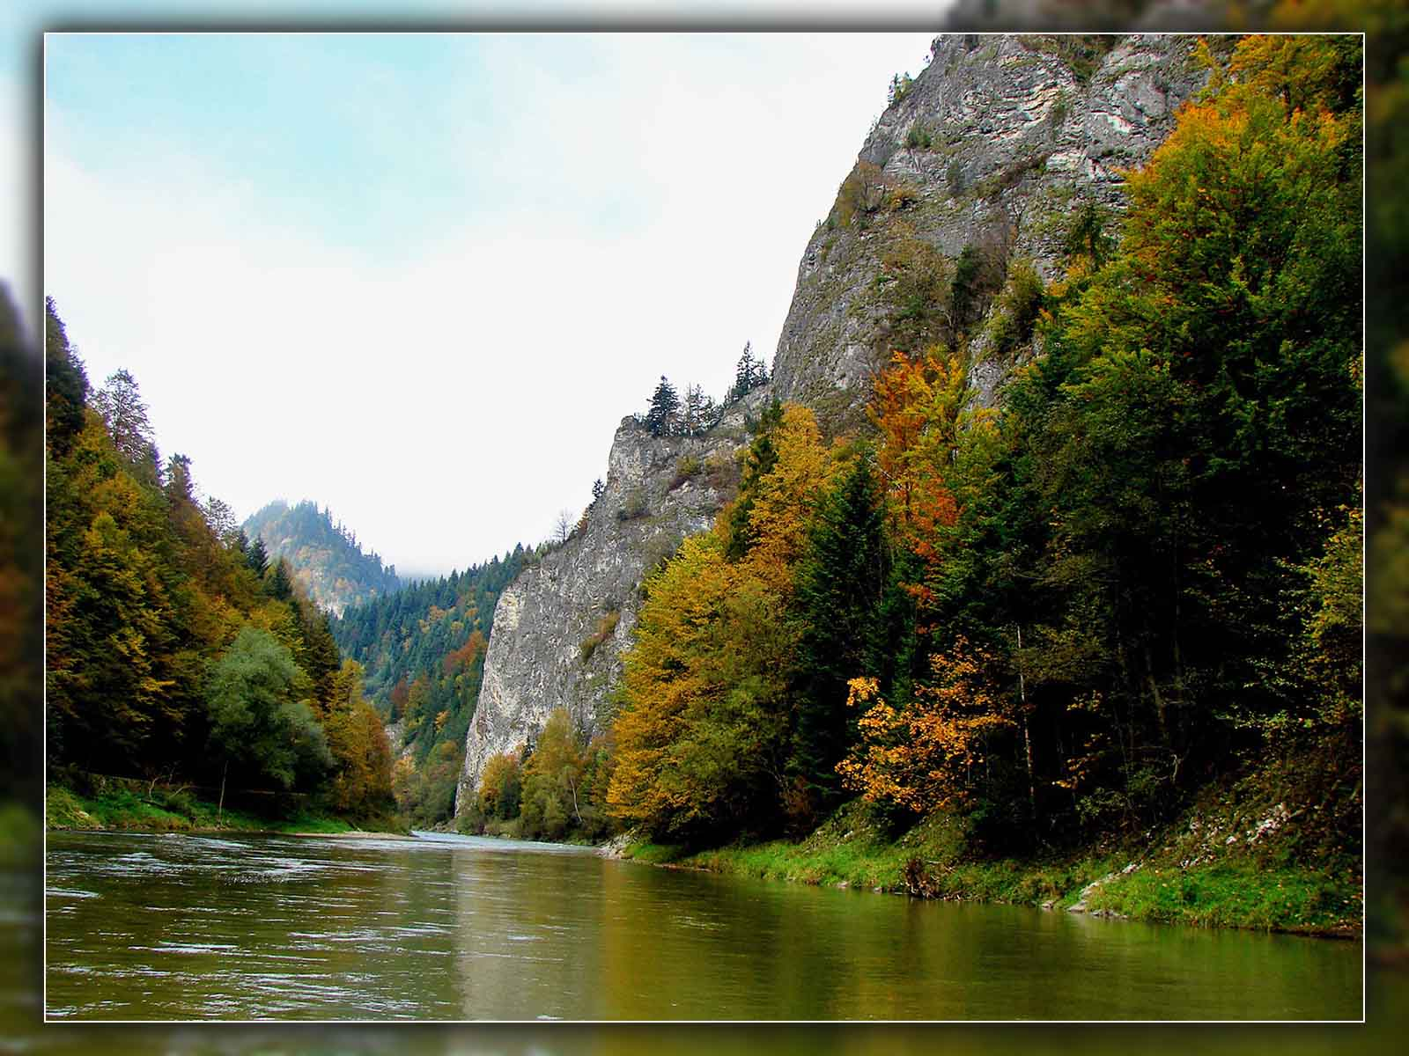
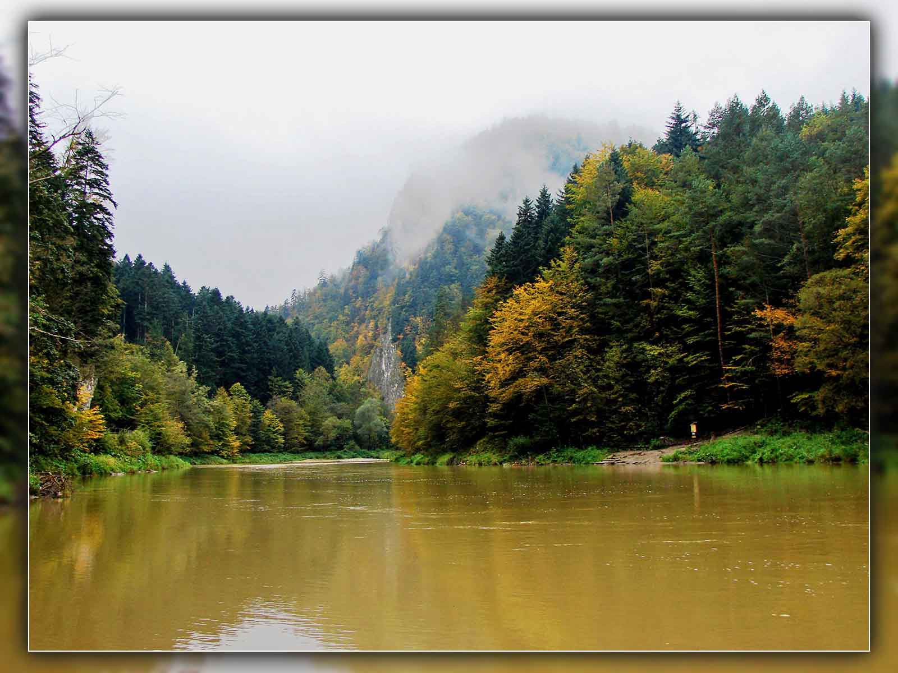
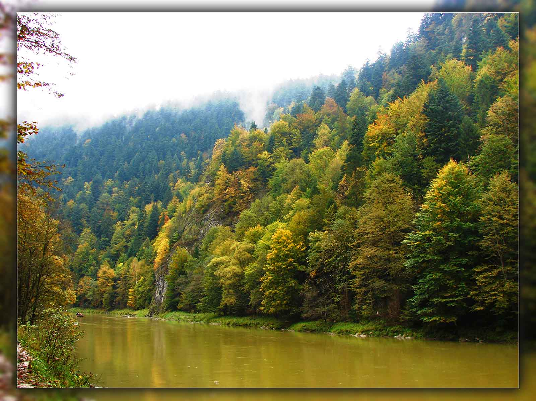
Krzystof G
Krzystof G
Krzystof G
Krzystof G
Krzystof G
Steve
Krzystof G
Krzystof G
Krzystof G

Slide 5
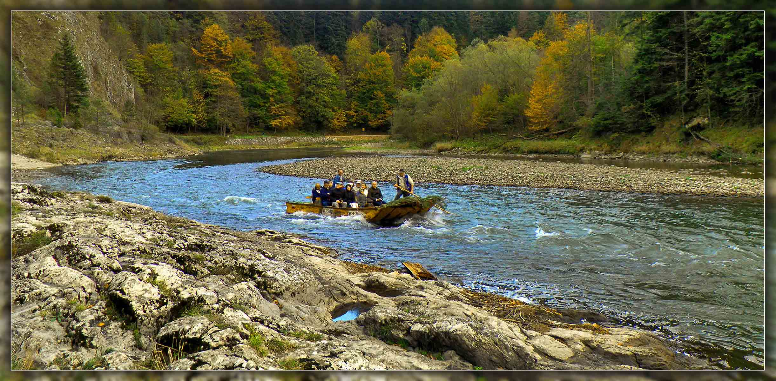

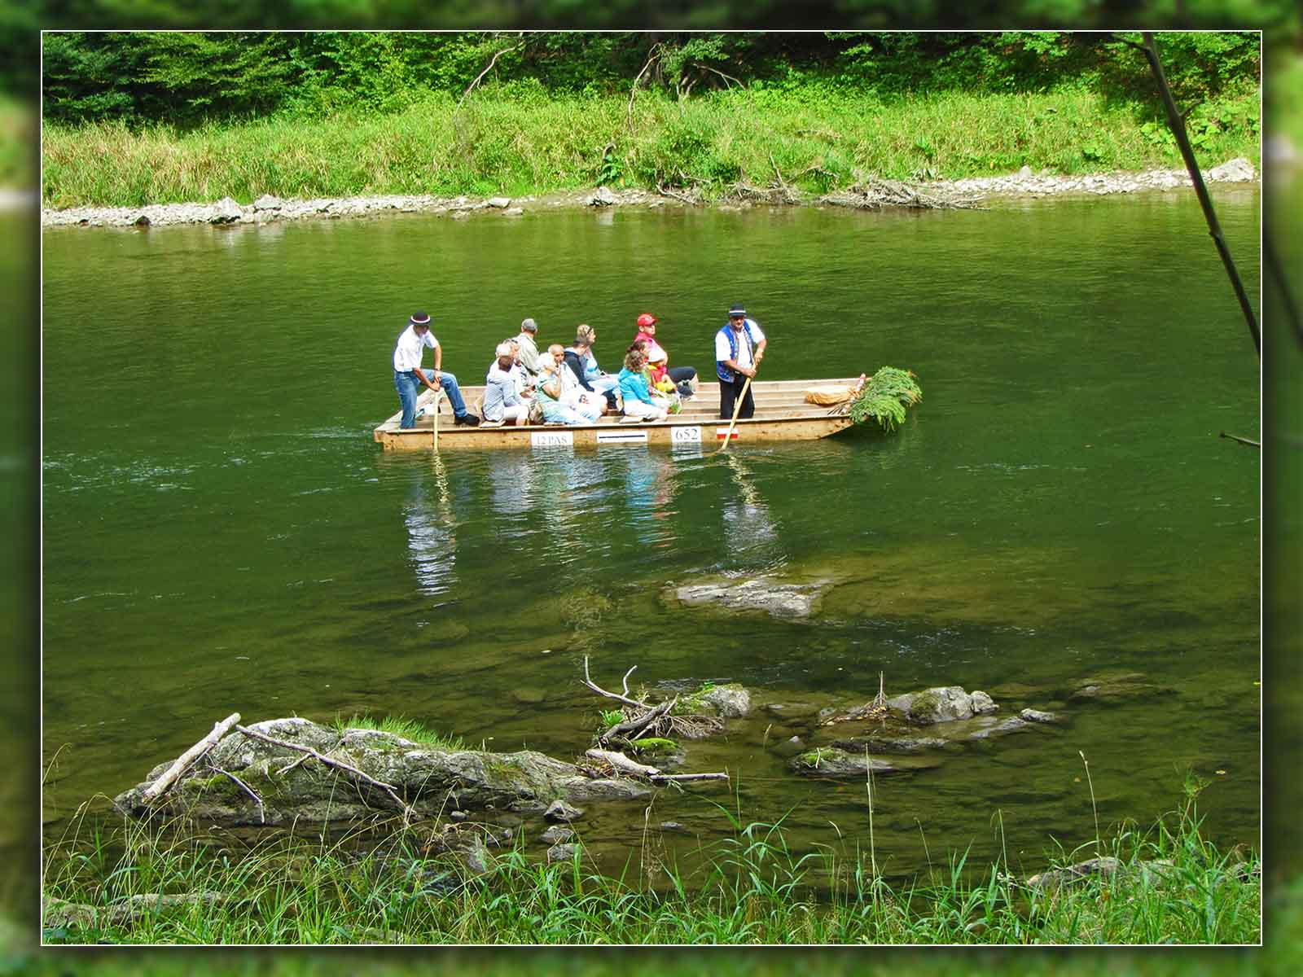
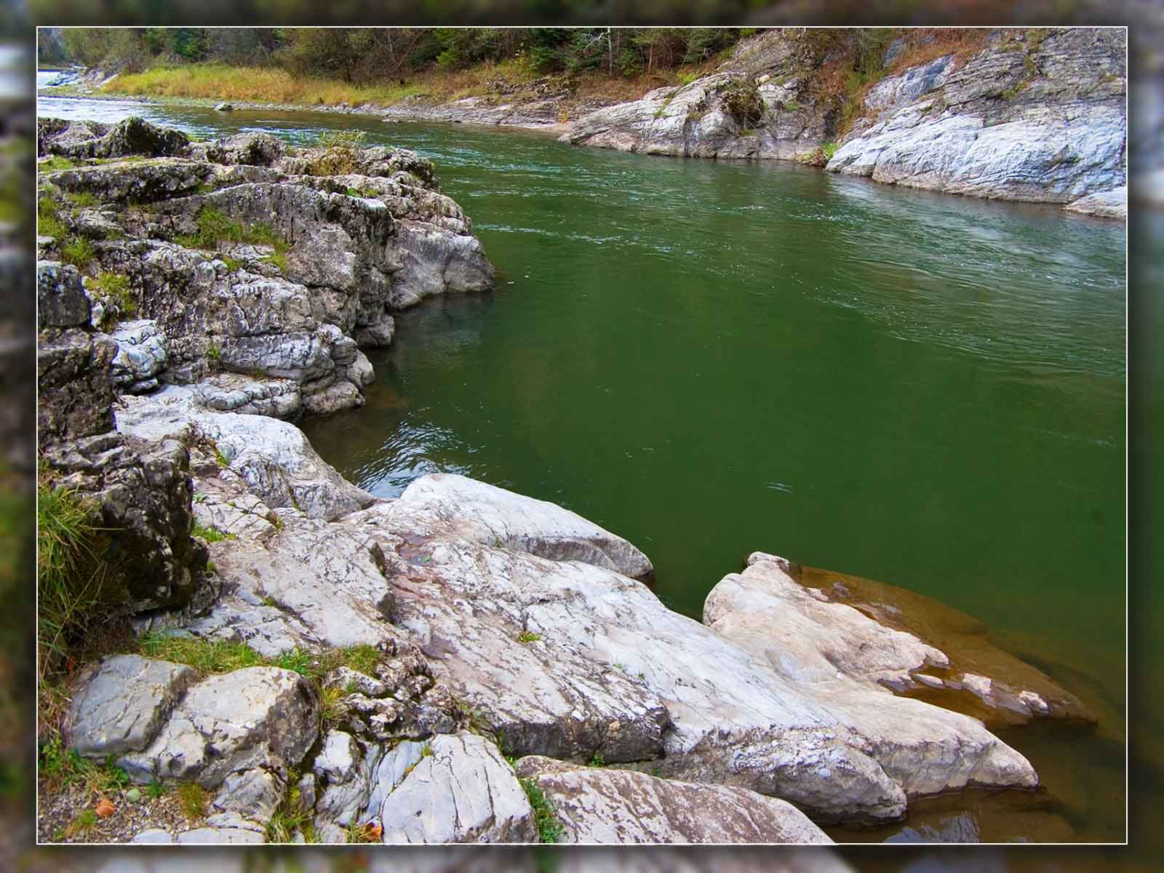
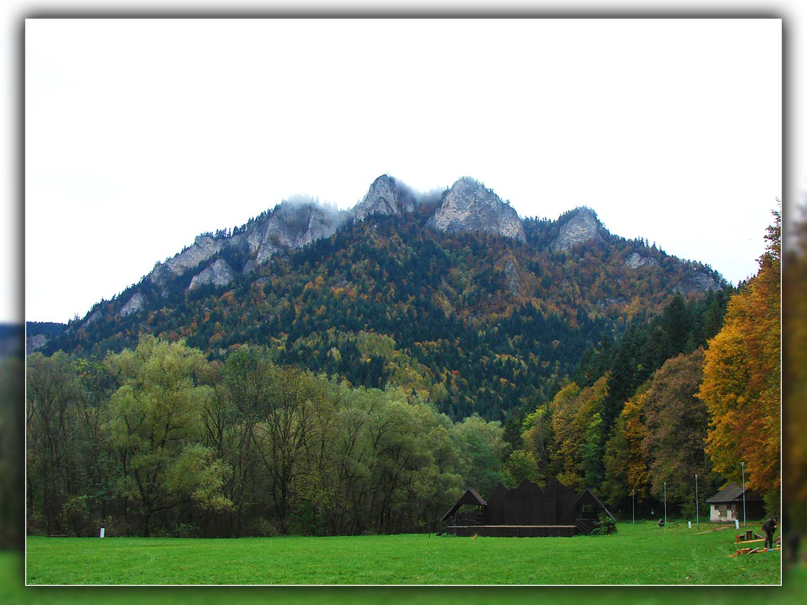
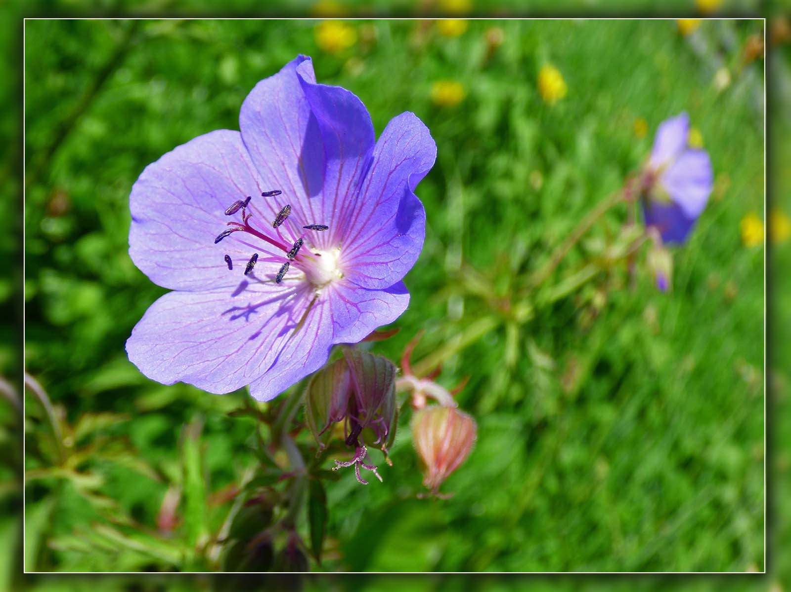
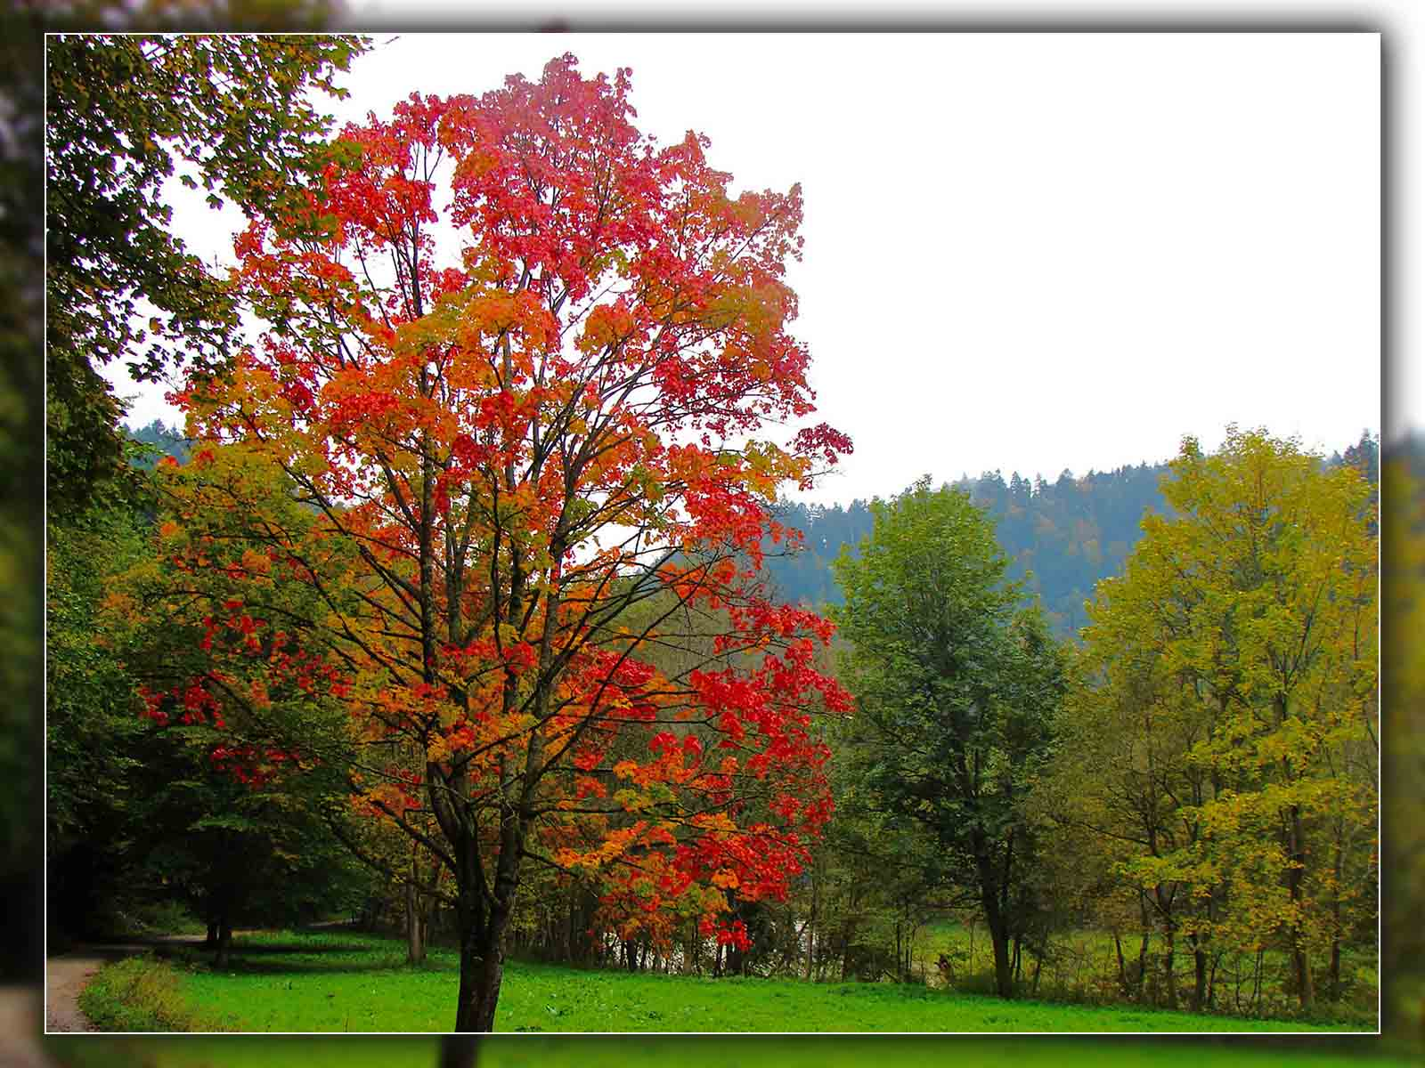
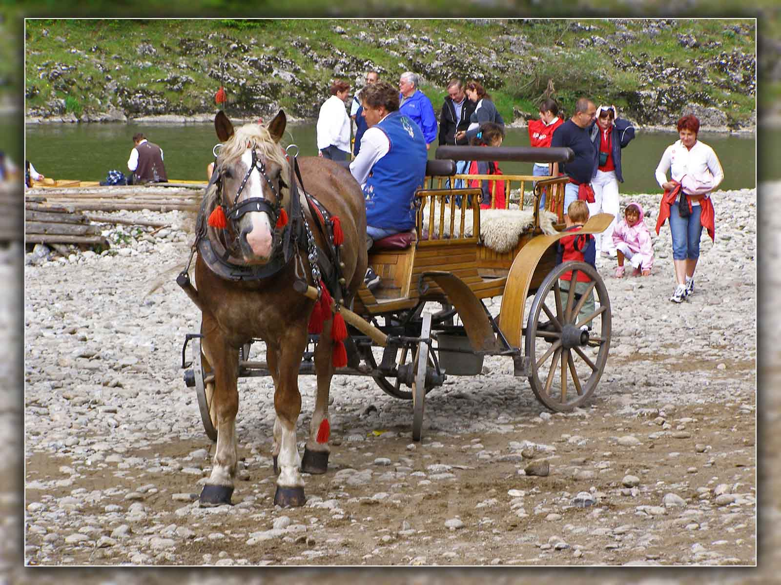
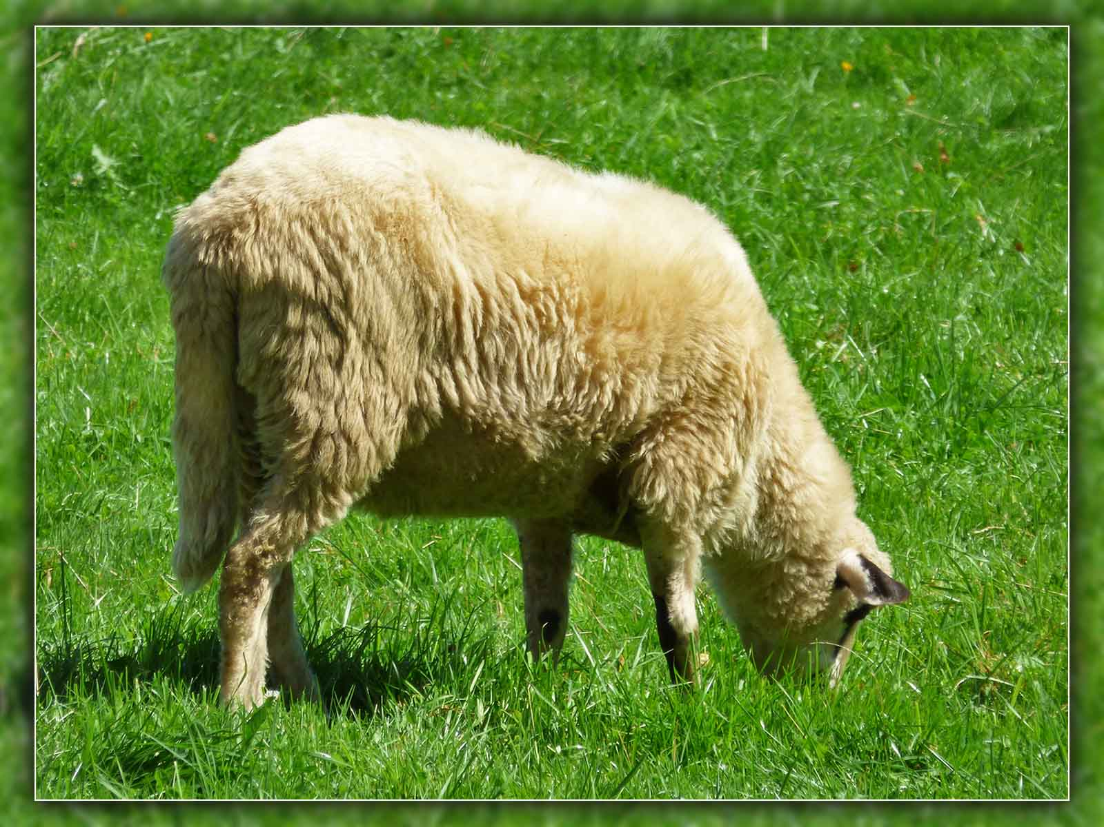
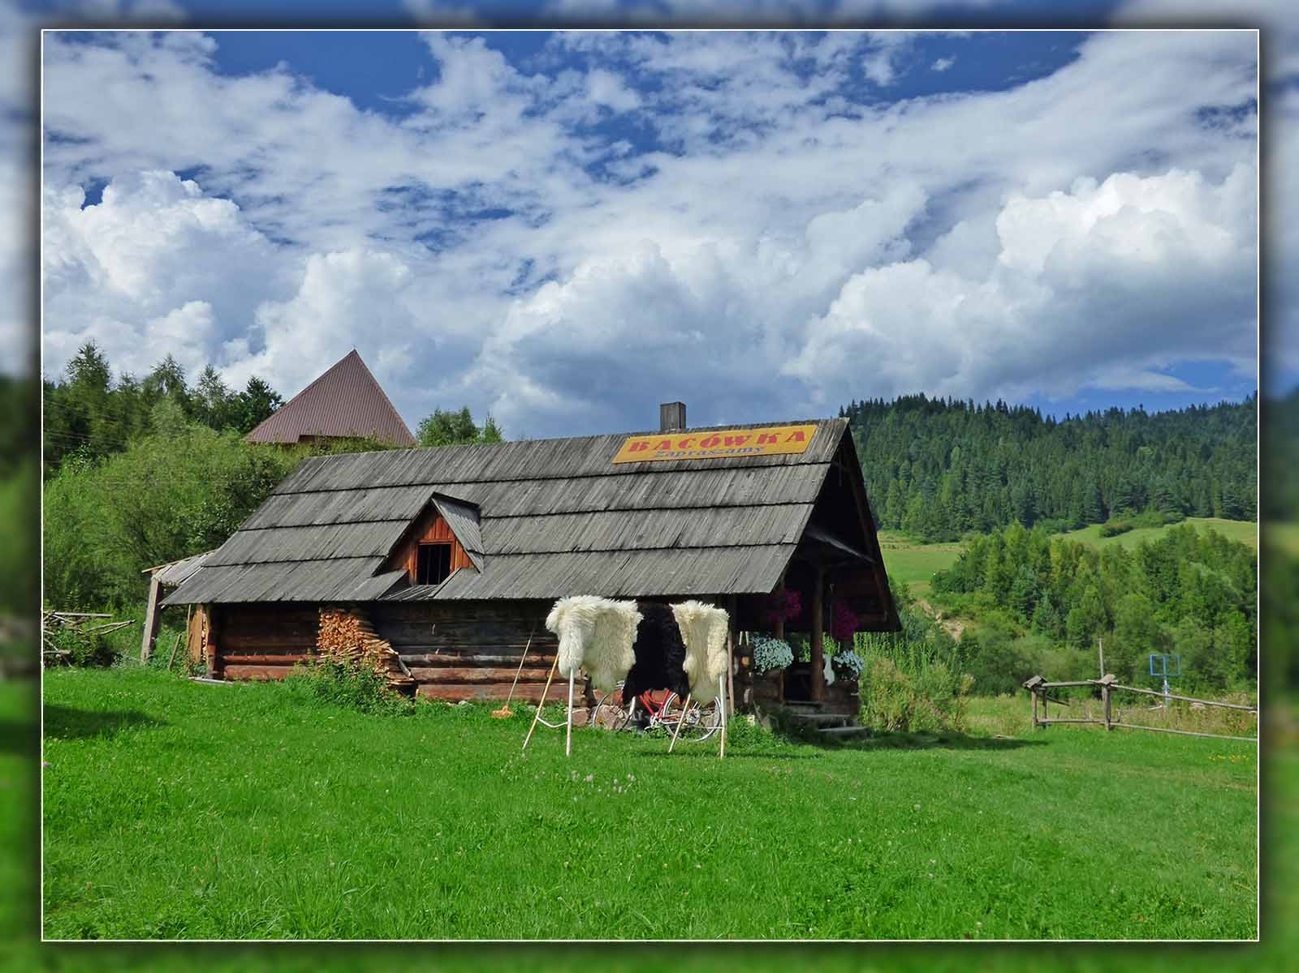
Janusz Madejski
Steve
Janusz Madejski
Krzystof G
Damian Entewistle
Krzystof G
Steve
Damian Entewistle
Damian Entewistle

Slide 6

HASTA LA PRÓXIMA
SALVA LA TIERRA
CONTINUAR
F I N A L
No para propósitos comerciales! / Fotografías de Internet / Música : Kollárovci
tomi55jutt@mail.com

Slide 7







¿Te ha gustado?
Puedes ver más entrando
Aquí
Además puedes recibir powerpoints en tu correo electrónico suscribiéndote aquí:
F I N

